Slide 1
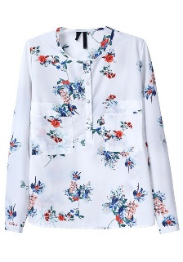
MARQUE A – Chemisier Fleur Bleue

